Slide 1
Политическая система РФ
Определяется Конституцией Российской Федерации, принятой
12 декабря 1993 года.
В Конституции заложен принцип разделения властей на законодательную, исполнительную и судебную.
Раздел первый. Основные положения
Глава 1. Основы конституционного строя
Статья 1
1. Российская Федерация - Россия есть демократическое федеративное правовое государство с республиканской формой правления.
2. Наименования Российская Федерация и Россия равнозначны.
Конституция РФ (интернет-версия)

Slide 2
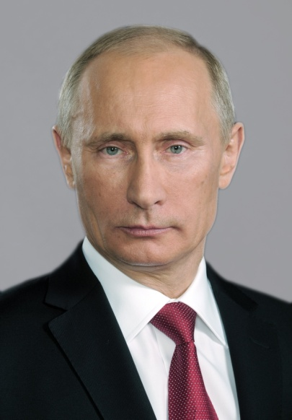
Президент РФ
Если я за что-то берусь, я стараюсь довести дело либо до логического завершения, либо, как минимум, привести это дело к максимальному эффекту.
(Владимир Владимирович Путин)
Президент РФ является главой государства.
Президент РФ избирается сроком на шесть лет гражданами РФ на основе всеобщего равного и прямого избирательного права при тайном голосовании.
Президентом РФ может быть избран гражданин РФ не моложе 35 лет, постоянно проживающий в РФ не менее 10 лет.
Одно и то же лицо не может занимать должность Президента РФ более двух сроков подряд.
Президент РФ издает указы и распоряжения.
Президент РФ формирует кабинет министров и с согласия Государственной Думы назначает Председателя Правительства РФ.
Официальный сайт Президента РФ

Slide 3
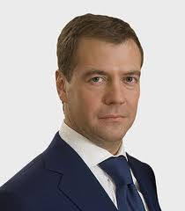
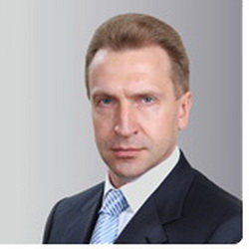
Исполнительная власть
Правительство РФ:
Председатель Правительства РФ;
заместители Председателя Правительства РФ (7);
федеральные министры.
Председатель Правительства РФ –
Медведев Дмитрий Анатольевич
Первый заместитель
Председателя Правительства РФ –
Шувалов Игорь Иванович
Состав Правительства РФ

Slide 4
Список министерств РФ
Министерство экономического развития (Белоусов Андрей Рэмович)
Министерство по развитию Дальнего Востока (Ишаев Виктор Иванович)
Министерство природных ресурсов и экологии (Донской Сергей Ефимович)
Министерство внутренних дел (Колокольцев Владимир Александрович)
Министерство юстиции (Коновалов Александр Владимирович)
Министерство иностранных дел (Лавров Сергей Викторович)
Министерство образования и науки (Ливанов Дмитрий Викторович)
Министерство промышленности и торговли (Мантуров Денис Валентинович)
Министерство культуры (Мединский Владимир Ростиславович)
Министерство спорта (Мутко Виталий Леонтьевич)
Министерство связи и массовых коммуникаций (Никифоров Николай Анатольевич)
Министерство энергетики (Новак Александр Валентинович)
Министерство по делам гражданской обороны (Пучков Владимир Андреевич)
Министерство финансов (Силуанов Антон Германович)
Министерство здравоохранения (Скворцова Вероника Игоревна)
Министерство регионального развития (Слюняев Игорь Николаевич)
Министерство транспорта (Соколов Максим Юрьевич)
Министерство труда и социальной защиты (Топилин Максим Анатольевич)
Министерство сельского хозяйства (Фёдоров Николай Васильевич)
Министерство обороны (Шойгу Сергей Кужугетович)

Slide 5
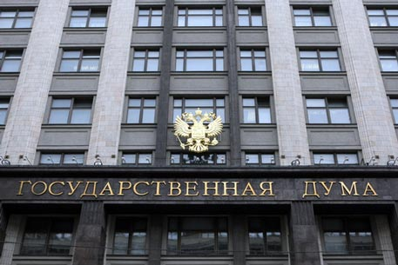
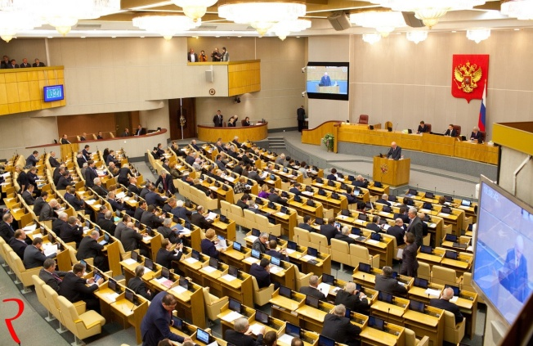
Законодательная власть
Федеральное собрание - парламент Российской Федерации - является представительным и законодательным органом власти.
Федеральное собрание состоит из двух палат - Совета Федерации и Государственной Думы. В Совет Федерации входят по два представителя от каждого субъекта Российской Федерации: по одному от представительного и исполнительного органов государственной власти. Государственная Дума состоит из 450 депутатов и избирается путем открытого голосования на 4 года.
Федеральное Собрание является постоянно действующим органом.
Полномочия Совета Федерации и Государственной Думы

Slide 6
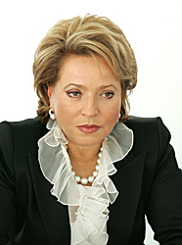
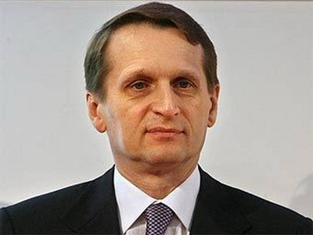
Совет Федерации
Председатель Совета Федерации –
Матвиенко Валентина Ивановна
Официальный сайт Совета Федерации
Государственная Дума
Председатель Государственной Думы –
Нарышкин Сергей Евгеньевич
Официальный сайт Государственной Думы

Slide 7
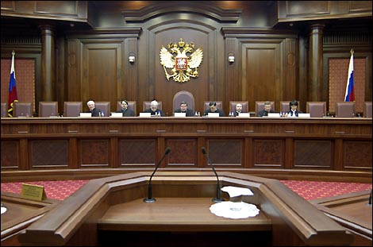
Судебная власть
Правосудие в России осуществляется судами.
Судебная власть самостоятельна и действует независимо от законодательной и исполнительной властей.
Судебная система России состоит из федеральных судов, конституционных (уставных) судов и мировых судей.
Возглавляют судебную систему:
Конституционный Суд РФ;
Верховный Суд РФ;
Высший Арбитражный Суд РФ.

Slide 8
Гимн РФ
послушать гимн РФ
Россия — священная наша держава,
Россия — любимая наша страна.
Могучая воля, великая слава —
Твоё достоянье на все времена!
Славься, Отечество наше свободное,
Братских народов союз вековой,
Предками данная мудрость народная!
Славься, страна! Мы гордимся тобой!
От южных морей до полярного края
Раскинулись наши леса и поля.
Одна ты на свете! Одна ты такая —
Хранимая Богом родная земля!
Славься, Отечество наше свободное,
Братских народов союз вековой,
Предками данная мудрость народная!
Славься, страна! Мы гордимся тобой!
Широкий простор для мечты и для жизни
Грядущие нам открывают года.
Нам силу даёт наша верность Отчизне.
Так было, так есть и так будет всегда!
Славься, Отечество наше свободное,
Братских народов союз вековой,
Предками данная мудрость народная!
Славься, страна! Мы гордимся тобой!

Slide 9
История России (краткий обзор)
Периодизация
1. Киевская Русь (конец IX в. – 1125 г.)
2. Московское государство (первая половина XII в. – XVI в.)
3. Российская империя (XVII в. – 1917 / 1922 гг.)
4. СССР (1922 – 1991)
5. Российская Федерация

Slide 10
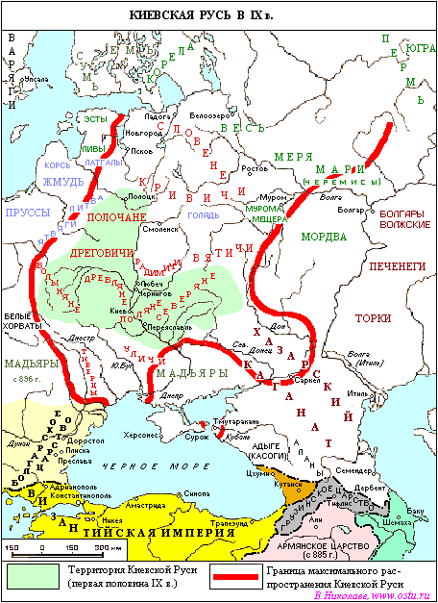
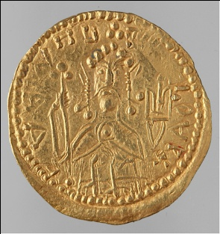
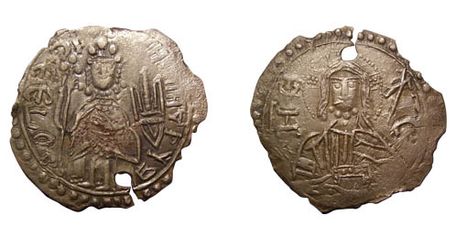
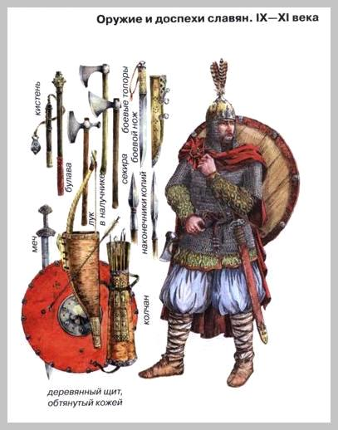

Slide 11
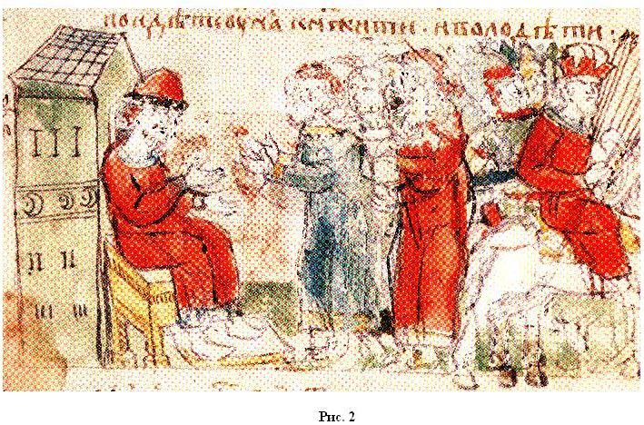
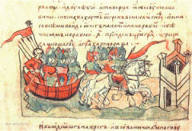
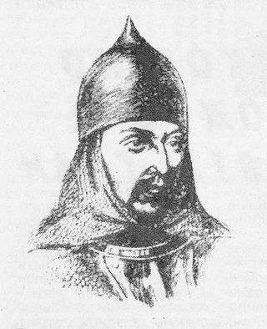
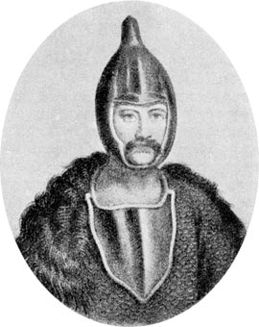
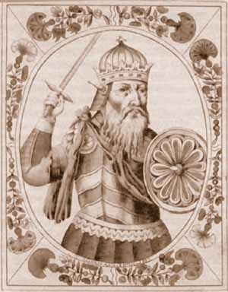
Киевская Русь (конец IX в. – 1125 г.)
862 г. – призвание варягов (Рюрик, Синеус, Трувор)
Олег (Вещий) Игорь Рюрикович Святослав Игоревич
879 / 882 – 912 гг. 912 – 945 гг. 945 / 960 – 972 гг.

Slide 12
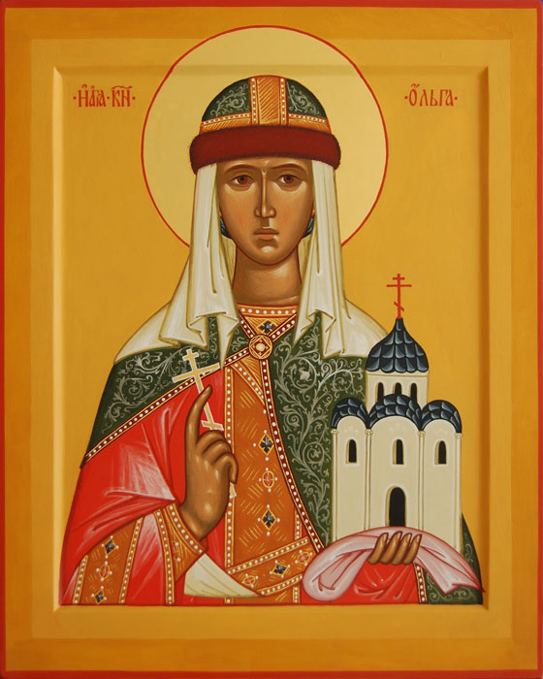
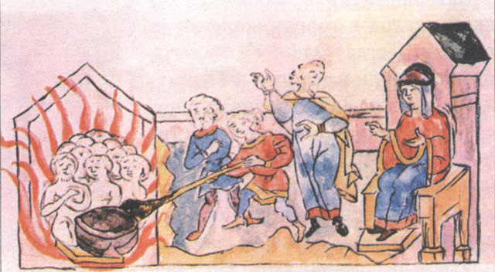
княгиня Ольга (945 – 960 гг.)
принятие христианства;
месть древлянам.

Slide 13
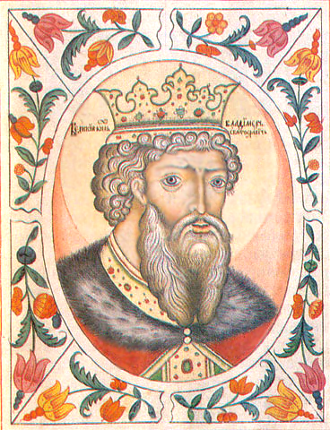
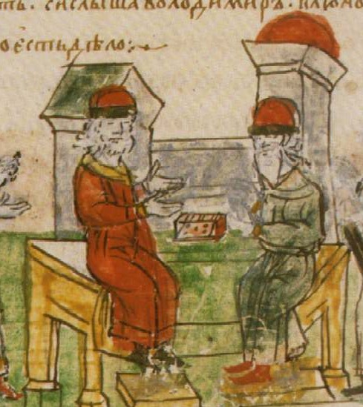
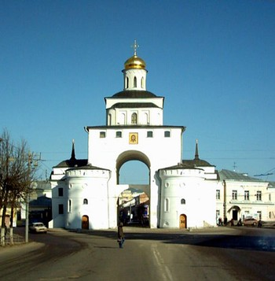
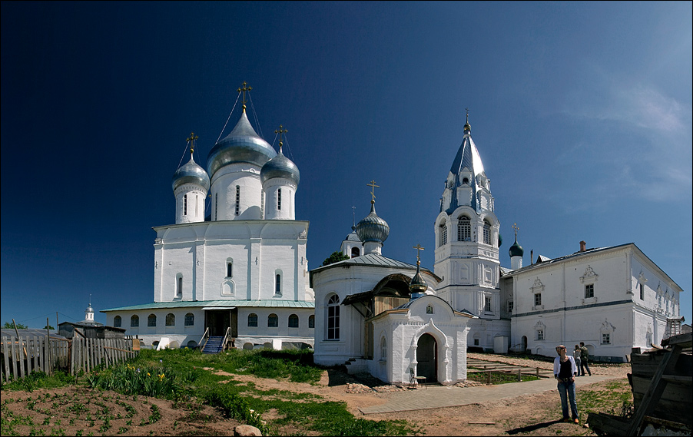
Владимир Святославович (Красное Солнышко) 978 – 1015 гг.
крещение Руси (988 г.);
захват крымских территорий;
женитьба на византийской царевне Анне;
заключение договоров с Венгрией, Чехией,
Польшей, Византией;
расцвет литературы и культуры, распространение грамотности;
каменное строительство (города Владимир-на-Клязьме, Белгород, Переславль).

Slide 14
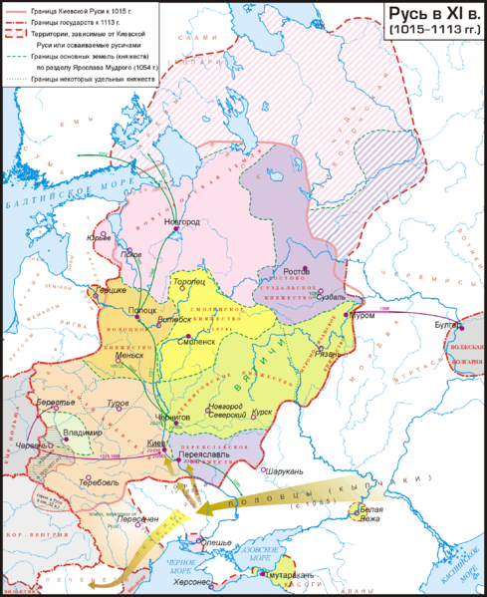
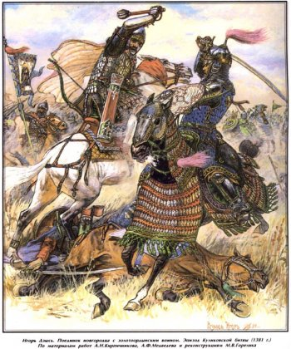
1015 – 1017 гг.
междоусобные войны
(12 сыновей Владимира Святославовича)

Slide 15
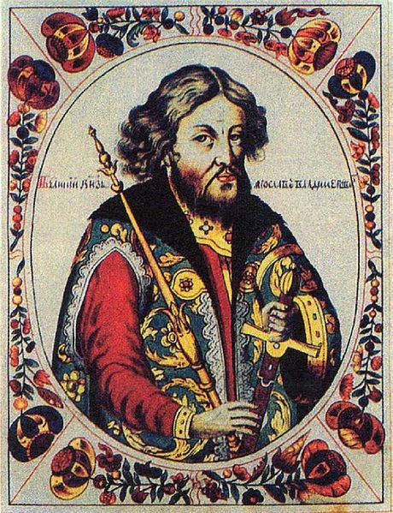
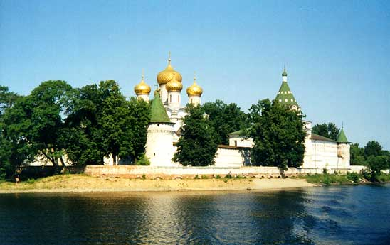
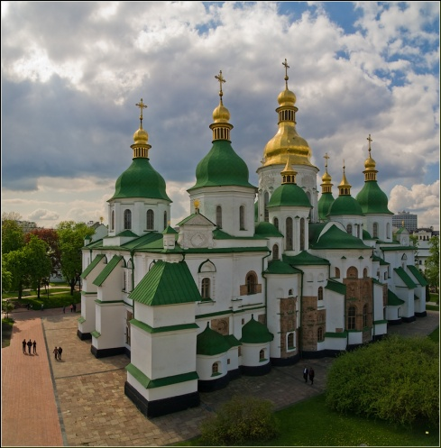
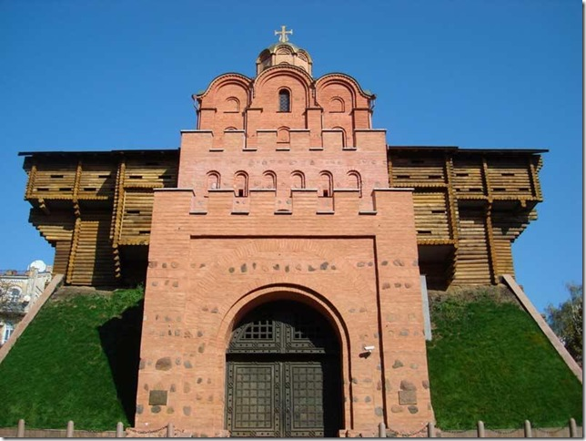
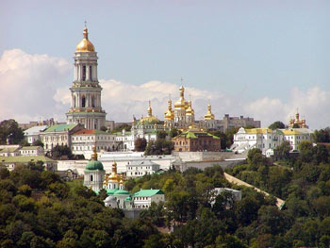
Ярослав Владимирович (Мудрый) 1017 – 1054 гг.
основание Ярославля, Юрьева (Тарту);
строительство ряда крепостей южнее Киева для защиты Руси от набегов печенегов;
культурный расцвет Руси, расширение территории;
издание первого свода законов – Русская Правда
(1019 – 1054 гг.);
строительство собора Святой Софии в Киеве (1036 г. / 1045 г.) в память о победе над печенегами;
строительство Золотых ворот, основание Киево-Печерского монастыря в Киеве (1051 г.).

Slide 16
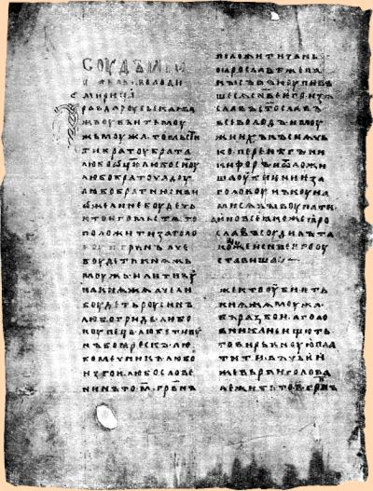
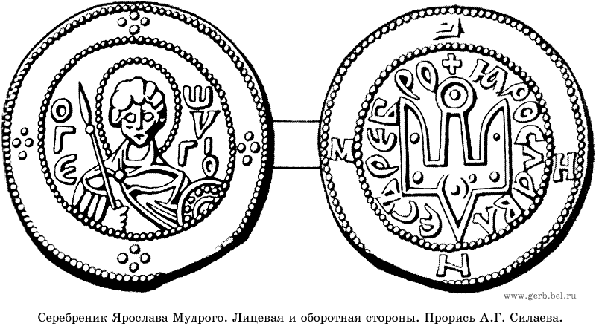

Slide 17
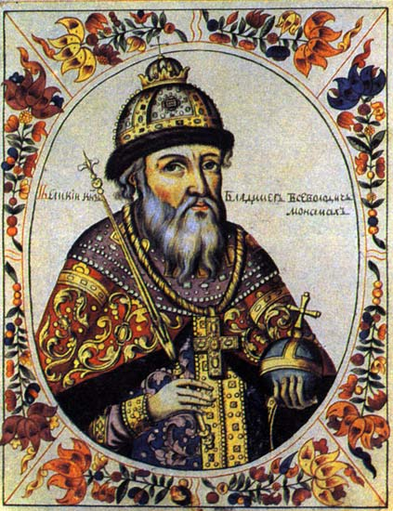
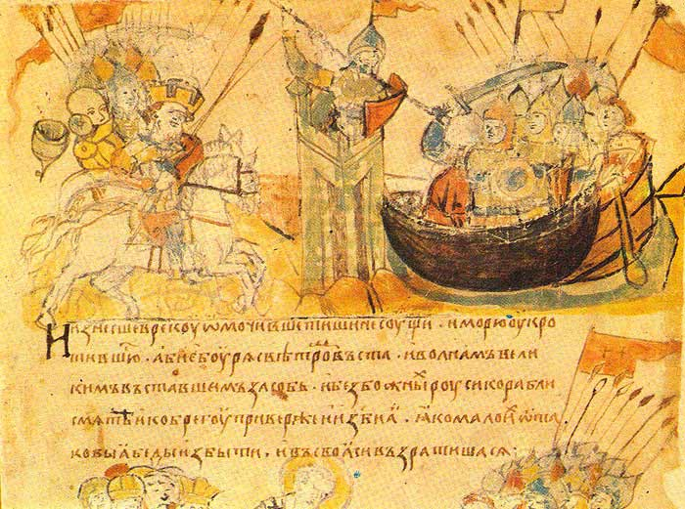
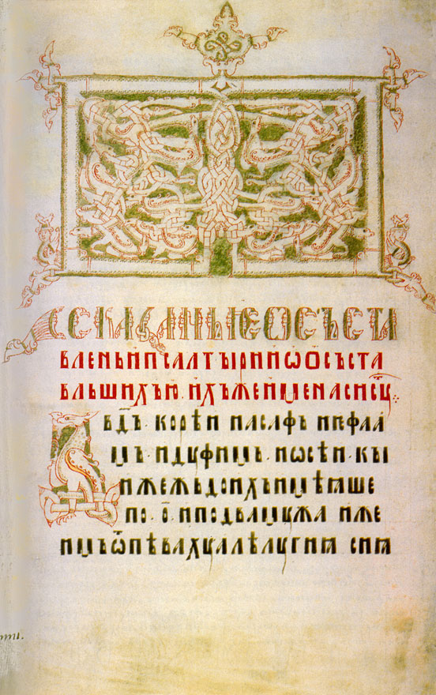
Владимир Всеволодович Мономах (1113 – 1125 гг.)
период последнего усиления Киевской Руси;
редакция «Повести временных лет» (1116-1117 гг.), дошедшая до нас, написана монахом Нестором;
«Поучение Владимира Мономаха»;
династические браки между Рюриковичами.

Slide 18
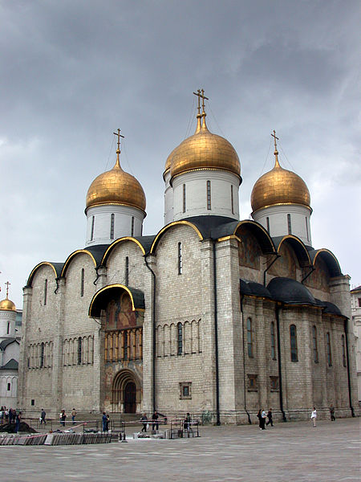
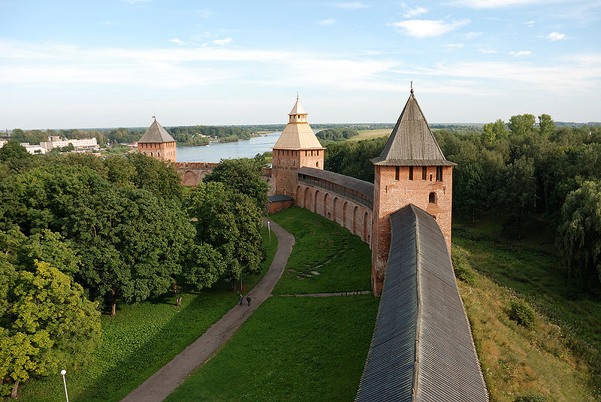
Московское государство (первая половина XII в. – XVI в.)
1240 – 1480 гг. – татаро-монгольское иго;
1380 г. – Куликовская битва (Дмитрий Донской), усиление роли Москвы в объединении русских городов;
формирование самостоятельного Русского государства (Россия) с центром в Москве;
Иван III Великий (1462 – 1505 гг.):
а) Москва становится центром православия.
б) «Москва – третий Рим и четвёртому не бывать!».
в) Гербом России становится двуглавый орёл (герб Византии);
г) русское Возрождение (строительство церквей, кремлей).

Slide 19
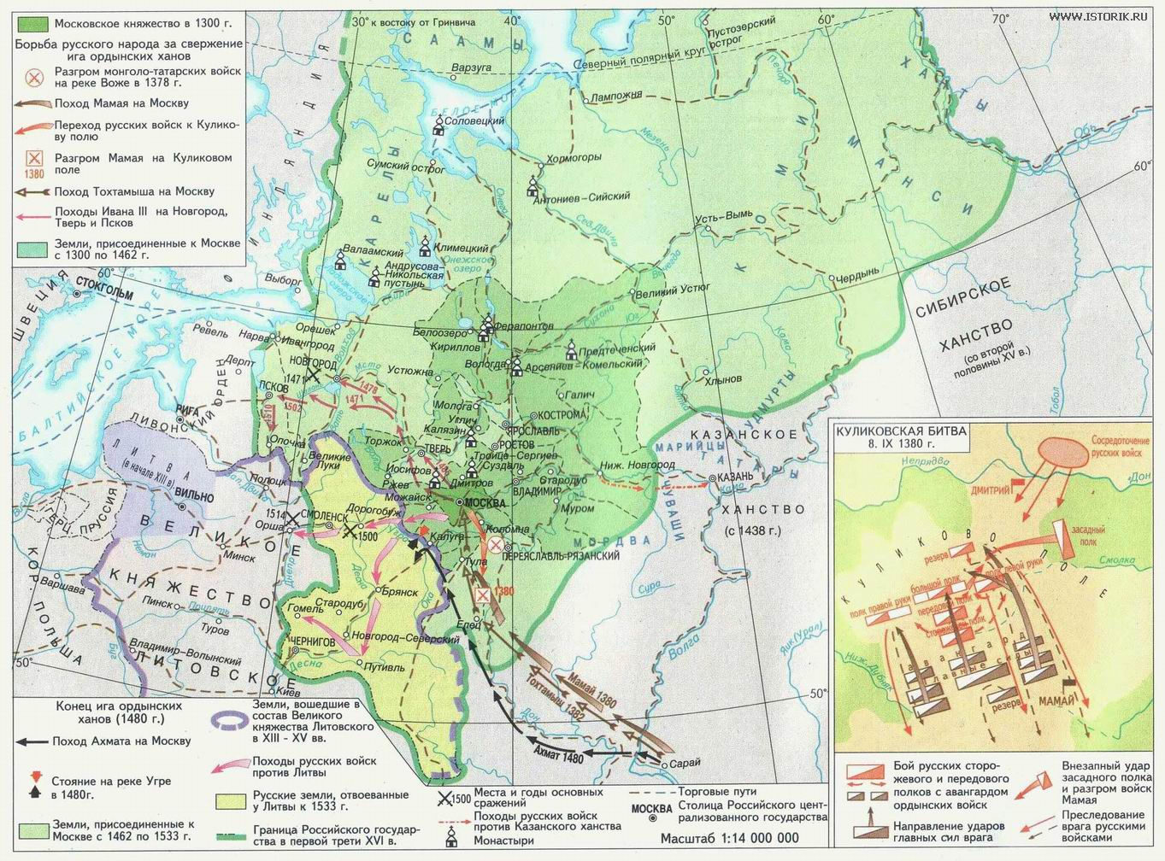

Slide 20
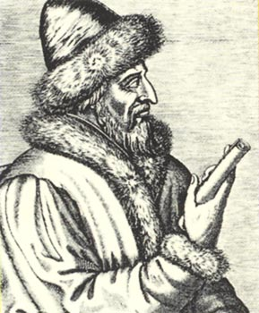
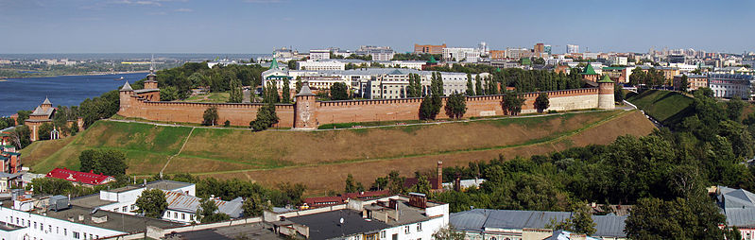
Василий III Иванович (1505 – 1533 гг.)
завершение объединения русских земель;
Великий князь и бояре;
начало войн с Казанью;
строительный бум (возведение церквей, каменных укреплений, острогов, крепостей, новых поселений).

Slide 21
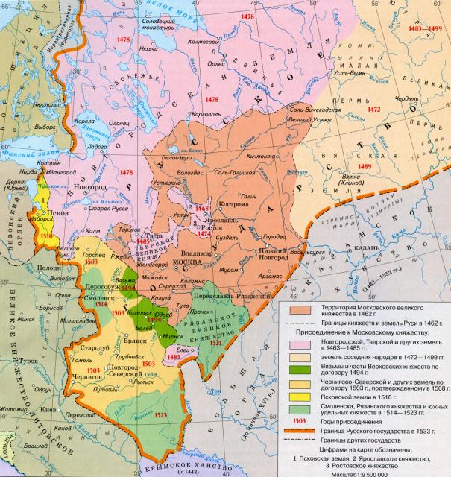

Slide 22
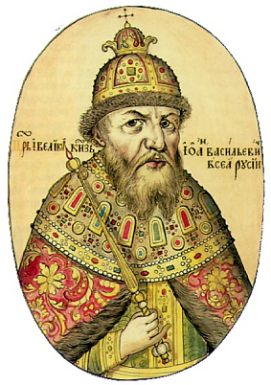
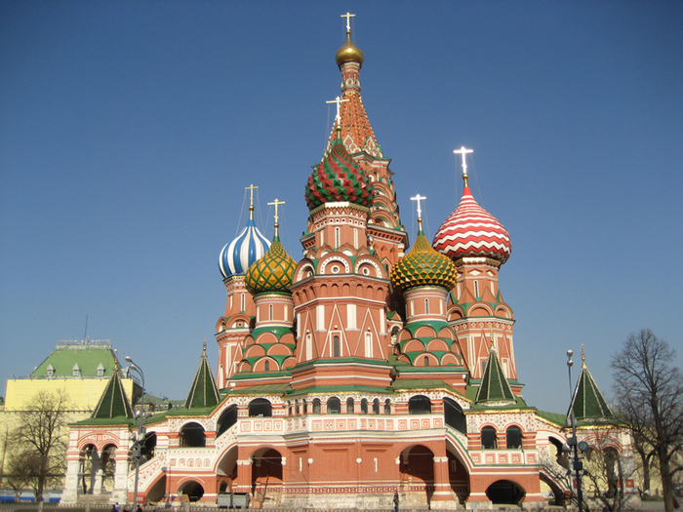
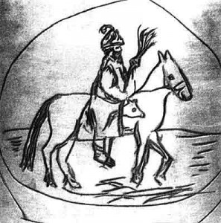
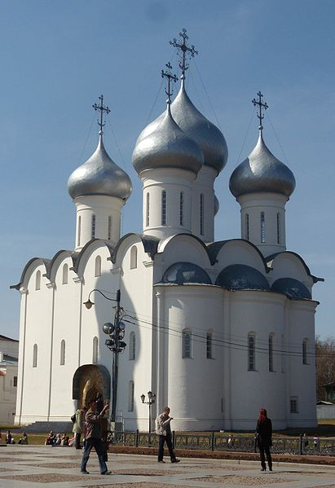
Иван IV Васильевич (Грозный) (1533 / 1547 – 1584 гг.)
царь всея Руси (1547 г.);
присоединение Казанского, Астраханского, Сибирского
ханства;
централизация Российского государства;
созыв Избранной рады, проведение ряда реформ;
ужесточение положения крестьян;
создание опричного войска, опричнина;
изменение герба – на груди орла появляется всадник;
становление самодержавия;
автор многочисленных посланий
(переписка с кн. Курбским);
возведение Храма Василия Блаженного в Москве и
Софийского собора в Вологде.

Slide 23
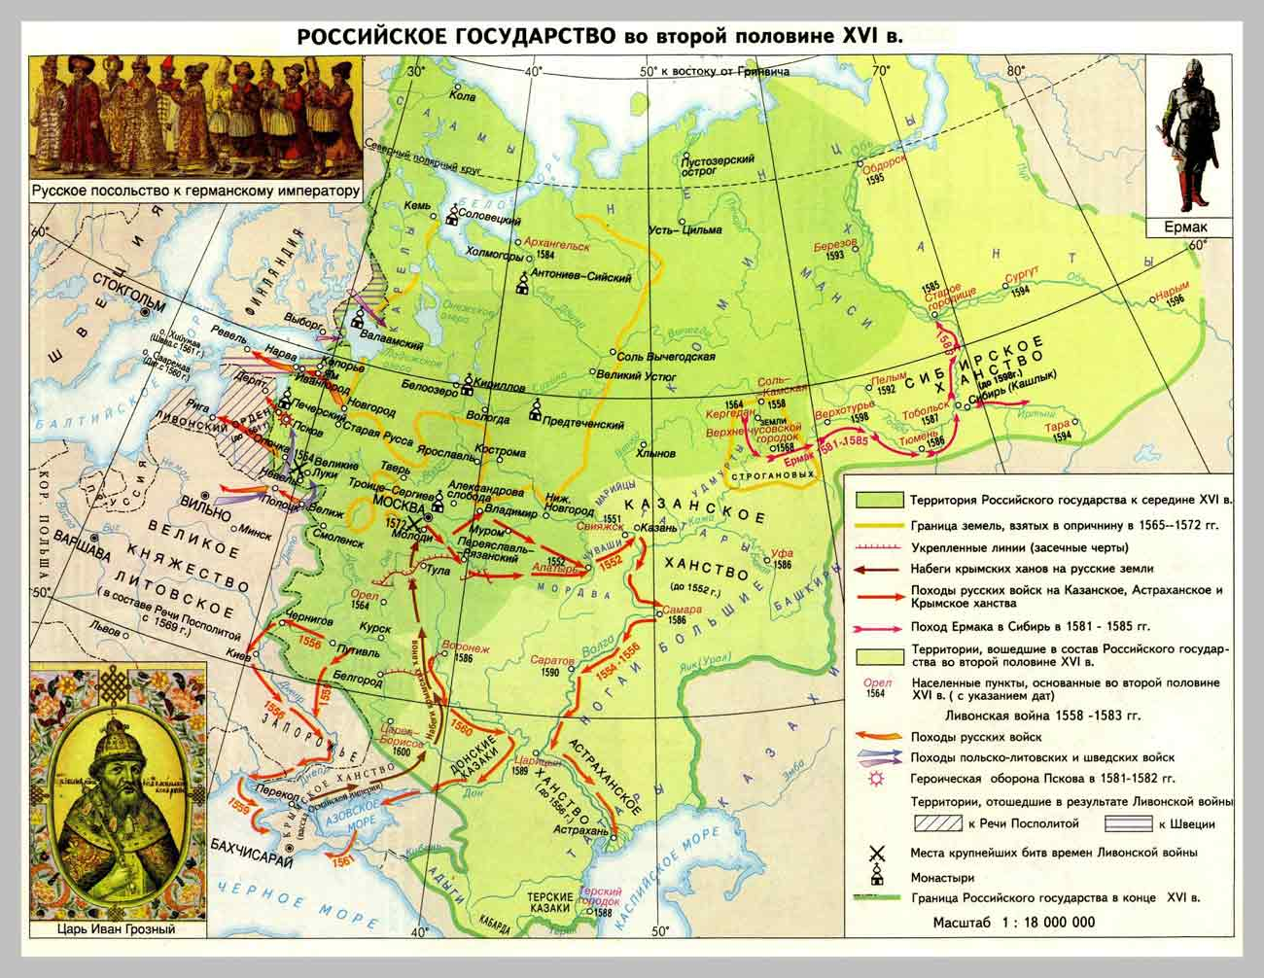

Slide 24
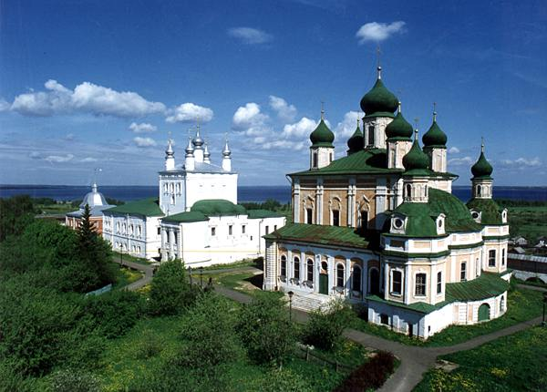
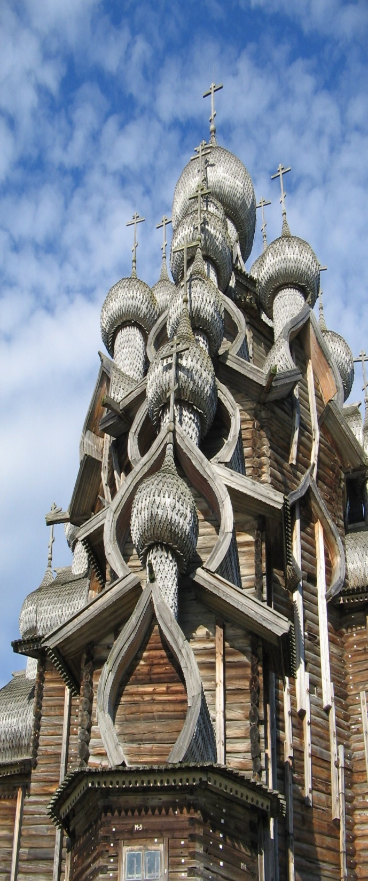
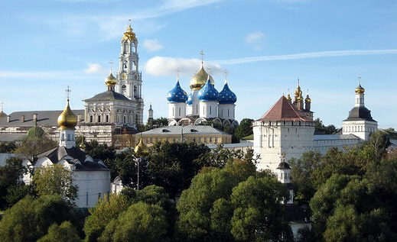
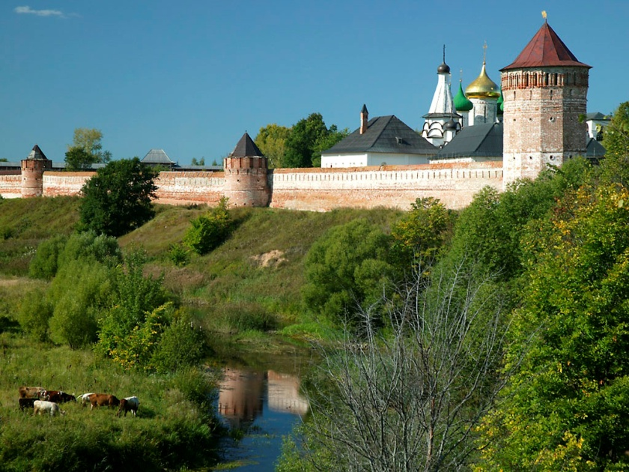



Slide 25



Slide 26

Российская империя (XVII в. – 1917 / 1922 г.)

Slide 27



Борис Фёдорович Годунов (1587 – 1605 гг.)
строительство новых городов (Воронеж, Самара, Царицын, Саратов, Белгород, Томск);
Смоленская крепостная стена;
сооружение водопровода в московском Кремле;
закон об «урочных летах» (1597 г.);
заключение мирного договора со Швецией;
голод в России 1601 – 1603 гг.;
появление Лжедмитрия Первого.

Slide 28



Михаил Фёдорович Романов (1613 – 1645 гг.)
заключение «вечного мира» со Швецией и Польшей;
присоединение к России нижнего Урала, Прибайкалья, Якутии, Чукотки – выход к Тихому океану;
основание первых железоделательных и оружейных заводов под Тулой (1632 г.);
основание Немецкой слободы в Москве.

Slide 29



Алексей I Михайлович Тишайший (1645 – 1676 гг.)
Соборное Уложение (1649 г.);
церковная реформа патриарха Никона (церковный раскол 1653-1655 гг.);
военная реформа (1648 г.);
монетная реформа (1654 г.);
казачье восстание под предводительством Степана Разина (1667 – 1671 гг.);
основание Иркутска и Пензы.

Slide 30

Пётр I Великий (1682 – 1721 / 1725 гг.)
потешные полки;
строительство флота, реорганизация армии;
Азовские походы (1695 – 1696 гг.);
Великое посольство (1697 – 1698 гг.) – Рига, Кёнигсберг, Голландия, Англия, Австрия;
Северная война со Швецией (1700 – 1721 гг.);
Отец Отечества, Император Всероссийский;
Русско-турецкая война (1710 – 1713 гг.);
основание Петербурга, Омска, присоединение Камчатки.

Slide 31


Slide 32






Slide 33


Slide 34




Анна Иоанновна (1730 – 1740 гг.)
бироновщина;
создание Кабинета Министров;
создание Канцелярии тайных розыскных дел (1730 г.).

Slide 35


Елизавета Петровна (1741 – 1761 гг.)
Сенат – законодательный орган;
отмена смертной казни (1756 г.);
основание Московского университета (1755 г.).

Slide 36

Екатерина II Великая (1762 – 1796 гг.)
преобразование Сената;
ликвидация Запорожской Сечи – основание города Екатеринодар;
присоединение Калмыкского ханства, разделение Сибири на губернии;
введение системы страхования;
регулирование цен на соль;
введение бумажных денег – ассигнаций;
черта оседлости для евреев, немецкие поселения в Поволжье;
присоединение Крыма, Восточной Украины, Белоруссии, Литвы;
ужесточение крепостного права → крестьянская война под предводительством Емельяна Пугачёва (1773 – 1775 гг.).

Slide 37


Александр I Павлович (1801 – 1825 гг.)
министерская реформа (1802 г.);
образовательная реформа;
послабление крепостного права;
создание военных поселений;
войны с Наполеоном (1805-1807 гг.; 1812 г.).

Slide 38



Александр II Освободитель (1855 – 1881 гг.)
отмена крепостного права (19 марта 1861 г.);
судебная реформа (адвокаты);
присоединие Северного Кавказа, Дальнего Востока, части Грузии.

Slide 39


Николай II (1894 – 1917 гг.)
русско-японская война;
революции 1905-1907 гг., 1917 г.;
Первая мировая война;
16-17 июля 1918 г. – расстрел императорской семьи.

Slide 40





Slide 41


